Slide 1
民族大团结
Greater National Union
-- --像石榴子一样紧密结合

Slide 2
目录
1
古事
CONTENTS
2
今闻
3
同学有话说
4
总结

Slide 3
01.
单击此处添加文本具体内容

Slide 4

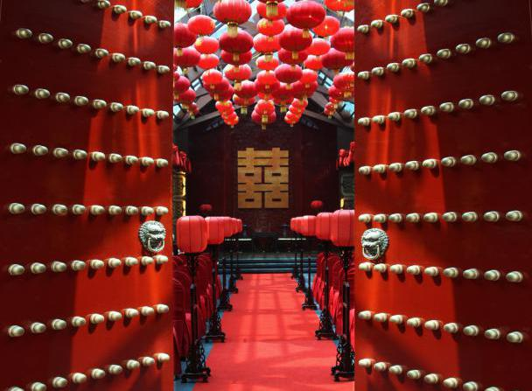

单击此处添加大标题内容
单击此处可添加副标题
锡伯族是我国多民族大家庭中一个勤劳、勇敢智慧的少数民族，在长期历史发展过程中形 成了自己的民族特点、宗教信仰和风俗习惯，创造了优秀的民族文化。锡伯族人民在开拓、保 卫祖国边疆、抗击外来侵略、维护祖国统一事业做出了重要贡献。
例如：1944年9月，伊犁、塔城、阿勒泰各族人民越来反对国民党的黑暗统治。伊犁、塔城等地 的锡伯族知识分子、青年、农民纷纷参加新建立起来的三区民族军。一百五十名锡伯族青壮年 和知识分子组成了一个“锡伯族独立骑兵连”。这—队伍经过四、五个月的训练就投入了非 常激烈的战斗。1945年5月，在有名的永集湖、八家户、精河三大战役中，“锡伯族独立骑兵 连”配合兄弟部队，粉碎了几倍于民族军兵力的国民党部队的进攻，出色地完成了阻击任务， 并且乘胜追击直抵玛纳斯河。“锡伯族独立骑兵连”荣获‘英雄连’的称号。

Slide 5
单击此处添加小标题:
班超出使西域 班超出使西域是一个历史上的事件，班超在西域30年，对巩固我国西部疆域，促进多民族国家的发展做 出了卓越贡献。同时，东汉恢复对西域的统治，保卫了“丝绸之路”，促进了中国和中西亚各国的经济文化 交流。 汉明帝初年，北匈奴一再胁迫西域各国出兵，寇掠东汉的河西等地。永平十六年(73年)，明帝派遣班超 出使西域，镇抚西域各国，西域与汉断绝65年的关系至此恢复。直到永元十四年(102年)，班超才从西域返 回洛阳。
单击此处添加小标题:远嫁和亲
细君公主：第一个远赴西域的和亲公主。元封六年，汉武帝为抗击匈奴，派使者出使乌孙国，乌孙王猎骄靡愿与大汉通婚。汉武帝封细君为江都公主，刘细君是西汉遣外番的第一位刘姓皇室宗室女，比昭君出塞早了72年，且是皇室真正的金枝玉叶。被后世誉为“第一位名传史册的和亲公主”和“和亲公主中的第一位才女”。就历史事实而言，王昭君出塞只是细君和亲的余响。细君以及随后的解忧两位公主远嫁乌孙，为将西域正式纳入祖国版图产生了重要的奠基作用。

Slide 6
壹
贰
叁
肆
单击此处添加文本具体内容，简明扼要的阐述您的观点。根据需要可酌情增减文字，以便观者准确的理解您传达的思想。
单击此处添加文本具体内容，简明扼要的阐述您的观点。根据需要可酌情增减文字，以便观者准确的理解您传达的思想。
单击此处添加文本具体内容，简明扼要的阐述您的观点。根据需要可酌情增减文字，以便观者准确的理解您传达的思想。
单击此处添加文本具体内容，简明扼要的阐述您的观点。根据需要可酌情增减文字，以便观者准确的理解您传达的思想。

Slide 7
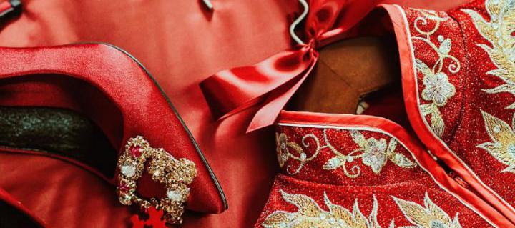
单击此处添加大标题内容
单击此处添加副标题，文字是您思想的提炼，为了演示发布的良好效果，请言简意赅的阐述您的观点。您的内容已经简明扼要，字字珠玑，但信息却千丝万缕、错综复杂，需要用更多的文字来表述。
单击此处添加正文，文字是您思想的提炼，为了演示发布的良好效果，请言简意赅的阐述您的观点。您的内容已经简明扼要，字字珠玑，但信息却千丝万缕、错综复杂。

Slide 8
感谢观看
Thanks
单/击/此/处/添/加/副/标/题
汇报人姓名

